Slide 1



Slide 2

Agenda

Slide 3
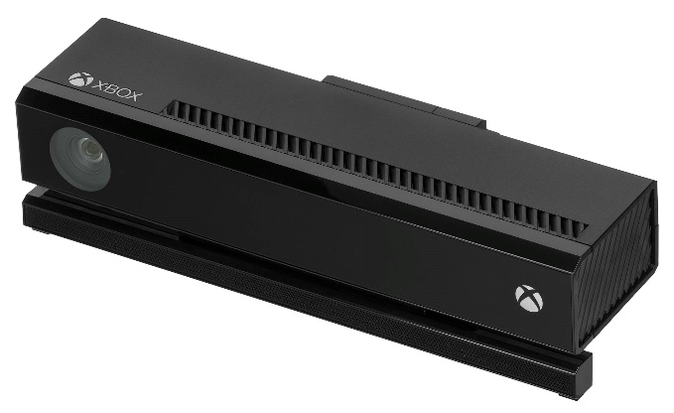
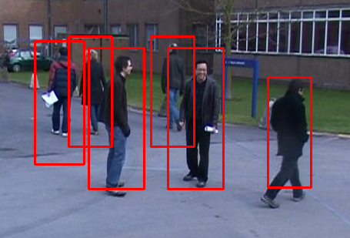


Personenerkennung vor Update
War und ist immer noch in der Lage Bilder mit hoher Frequenz zu veröffentlichen
Bei einkommender Nachricht wurde der Verarbeitungsprozess getriggert (wegen der Eigenschaften von Rospy)

Slide 4
Personenerkennung nach Update
War und ist immer noch in der Lage Bilder mit hoher Frequenz zu veröffentlichen
Verarbeitung beider Kameras verläuft nun seriell und neue, eingehende Bilder haben keinen Einfluss auf die Verarbeitung

Slide 5
Erläuterung des Updates
Das QHD- Bild und die Pointcloud werden dem Programm weiterhin mit hoher Frequenz bereitgestellt.
Der Verarbeitungsprozess holt sich immer das aktuelle Bild und verarbeitet es seriell für beide Kameras
Ebenfalls wurde ein neuronales Netz (MobileNet) als Option hinzugefügt und mit dem vorhanden HOG verglichen
MobileNet | HOG
„Langsam“ 0,4s-0,5s pro Kamera also 0,8s-1,1s pro Iteration | „Schnell“ 0,1s-0,3s pro Kamera also 0,3s-0,6s pro Iteration
Erkennt ca. 25 verschiedene Objekte | Erkennt nur Menschen
Erkennt auch sitzende Menschen | Erkennt lediglich stehende Menschen
Hohe Trefferquote | Niedrige Trefferquote

Slide 6
Fragen und Probleme
Vermutung: Durch das häufige Triggern des Verarbeitungsprozesses (der langsamer ist als die Bildfrequenz) entstehen Datenstaus. Dadurch verlangsamt sich der ganze Prozess. Ist das korrekt?
Ein kleines Problem besteht noch: Selten wird ein Typenfehler geworfen, dessen Herkunft noch nicht ganz klar ist. Wird selbstverständlich behoben.

